Slide 1
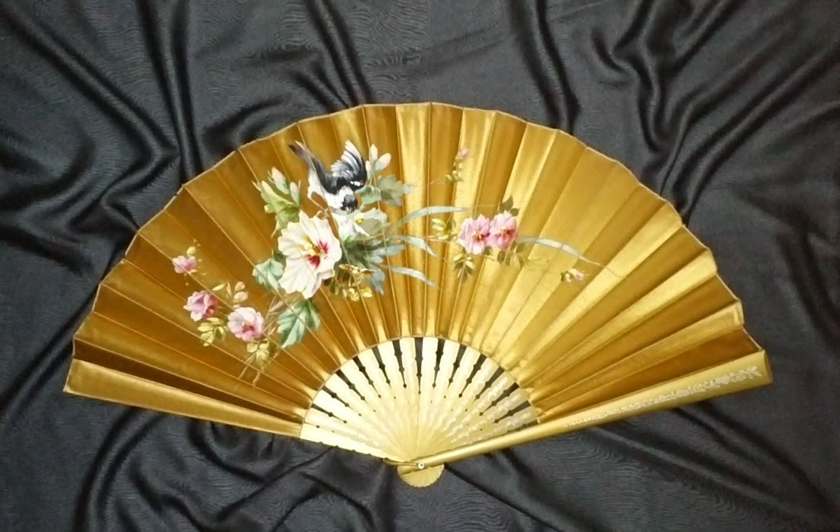
Os mais belos Leques
Biajova Slides
Avanço Automático

Slide 2
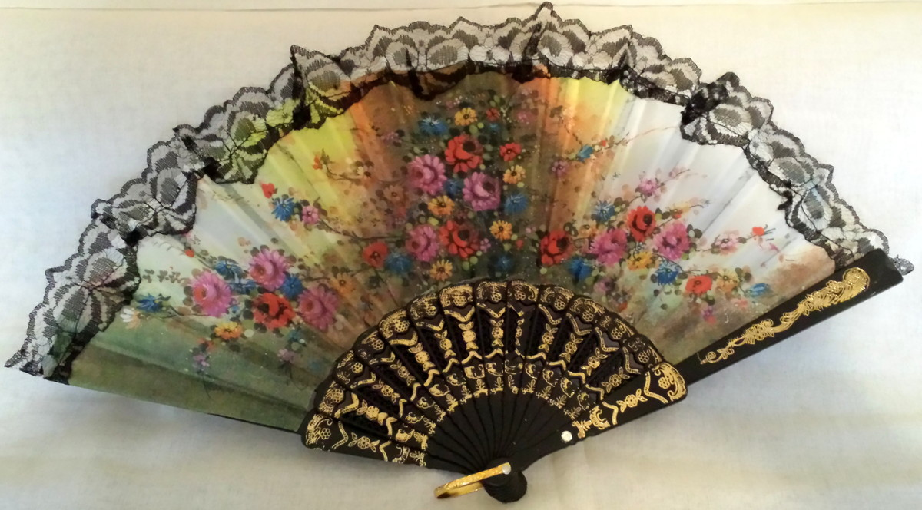
Vários são os autores que situam o surgimento do leque
quase ao mesmo tempo do surgimento do homem,
e muitos sãos os mitos e lendas que tratam de sua origem,
assim como diferentes povos se dizem responsáveis
pela criação desse acessório. Dizem que Cupido,
o deus do amor, inebriado pela beleza de sua amada Psique
furtou uma asa de Zéfiro, o deus do vento para refrescar
sua amada enquanto dormia.

Slide 3
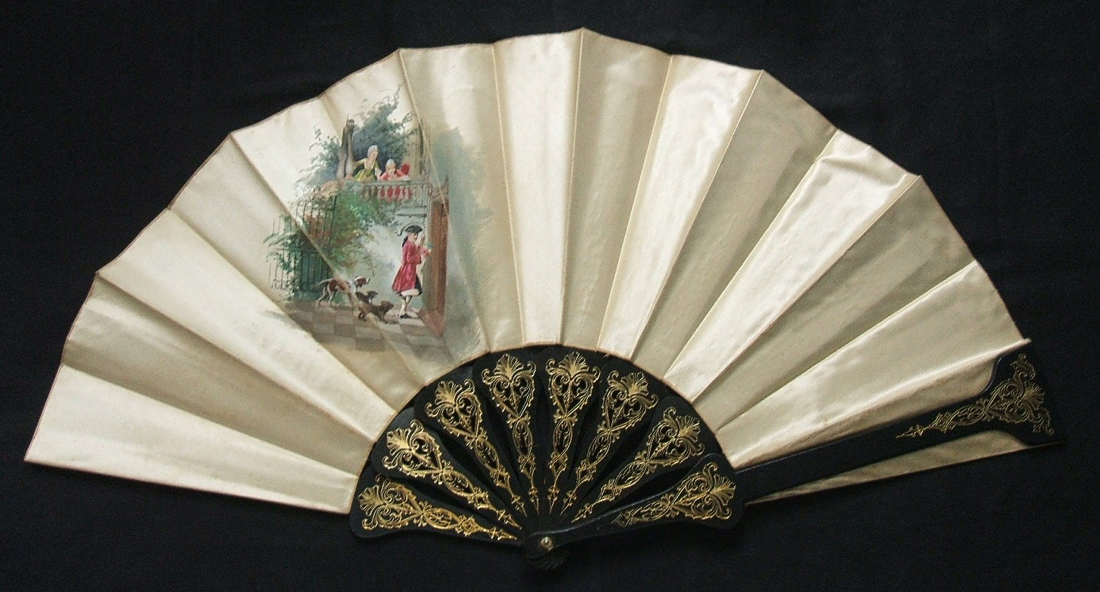
As ventarolas foram as primeiras a chegarem na Europa
durante os séculos XII e XIII provenientes do Oriente
através das Cruzadas. Porém foi apenas no século XVI,
quando os portugueses trouxeram os primeiros
exemplares, de eixo, das suas colônias da Ásia que se iniciou,
de fato, a moda de seu uso na Europa.
Sendo assim nos séculos XVII, XVIII e XIX tornaram-se
um complemento indispensável à vaidade feminina,
invadindo salões e despertando paixões.

Slide 4
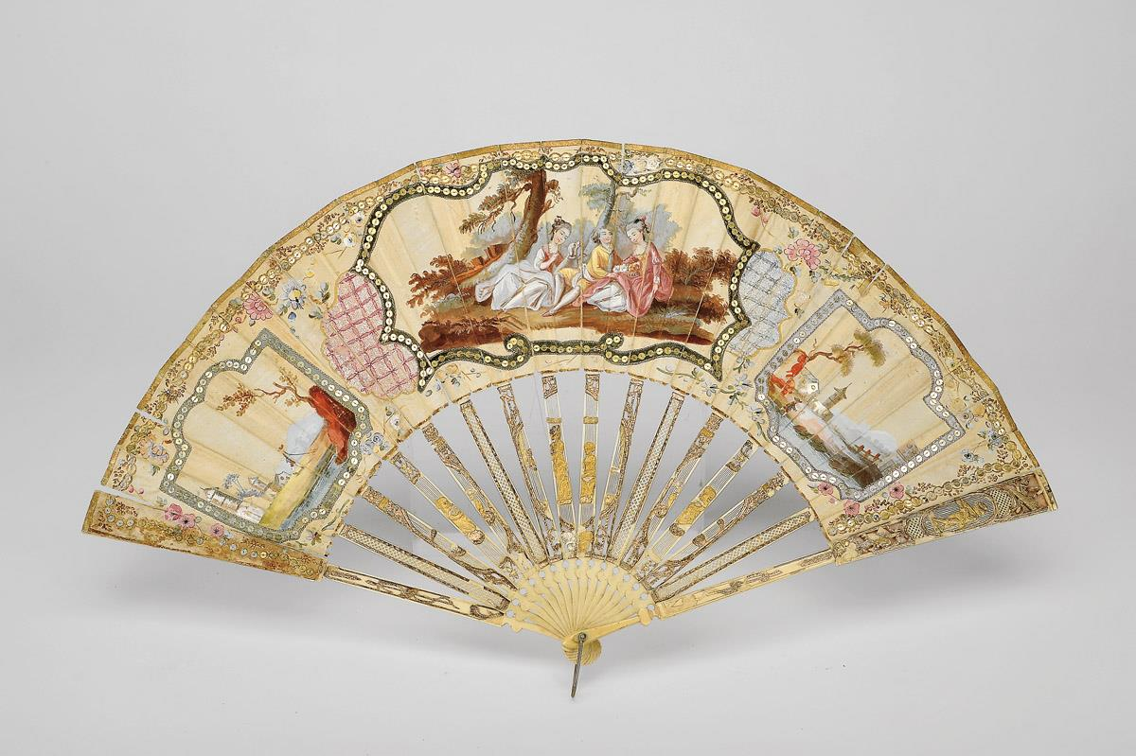

Slide 5
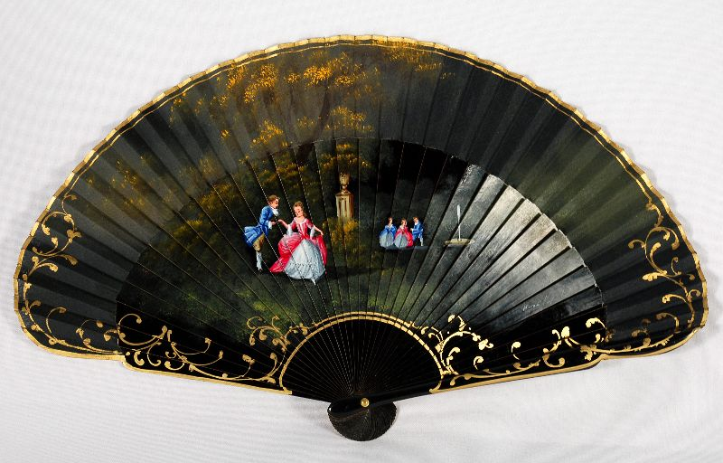

Slide 6
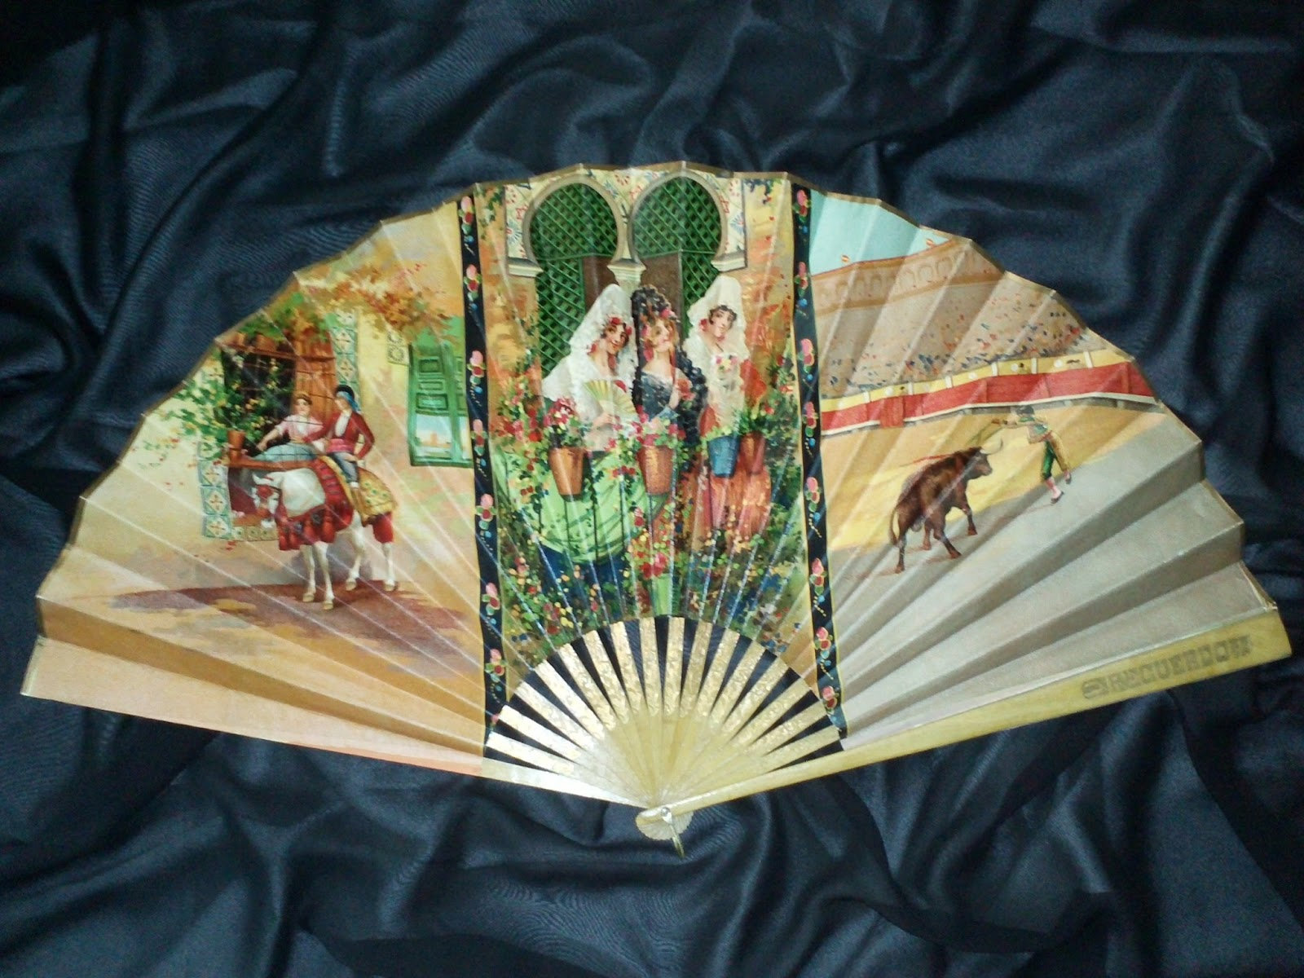

Slide 7
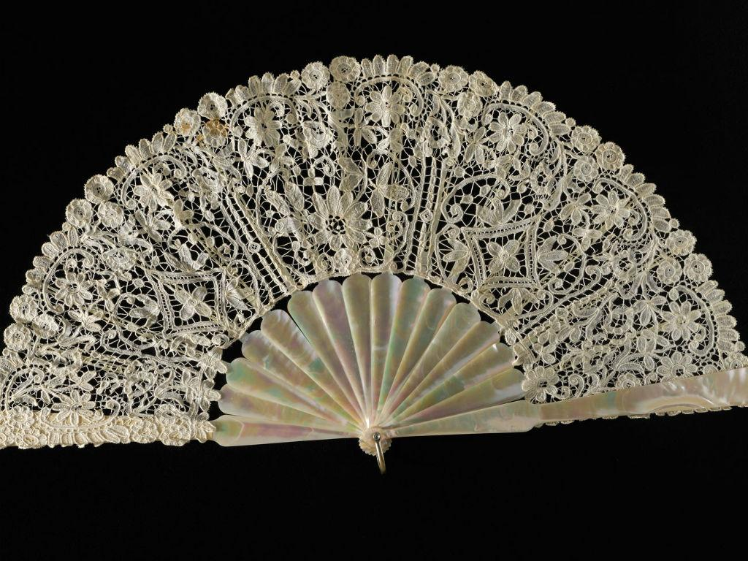

Slide 8
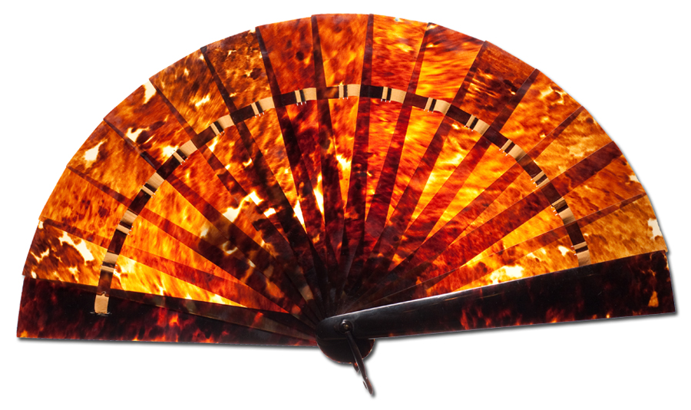

Slide 9
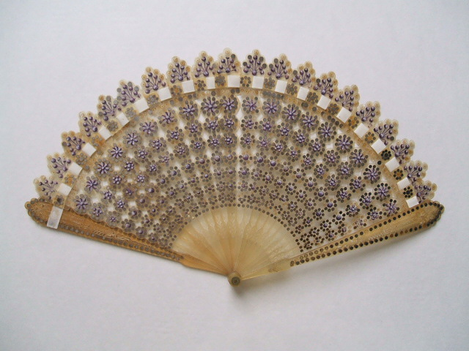

Slide 10
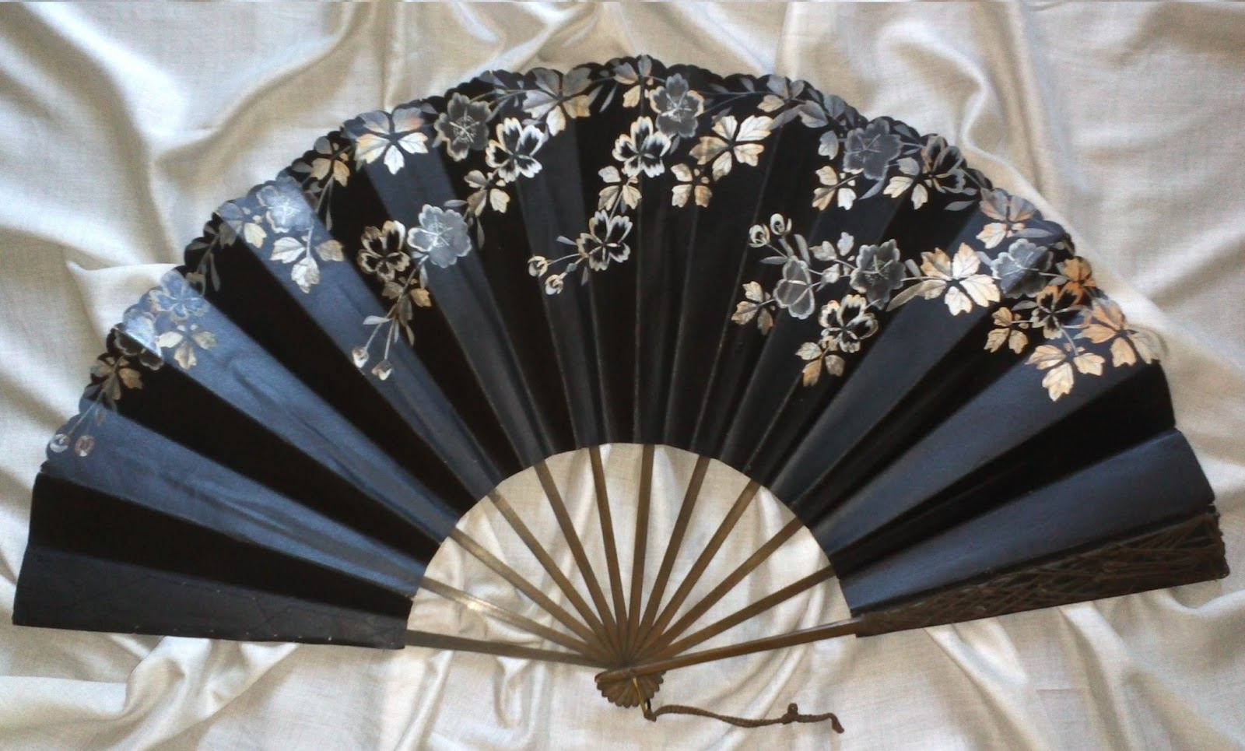

Slide 11
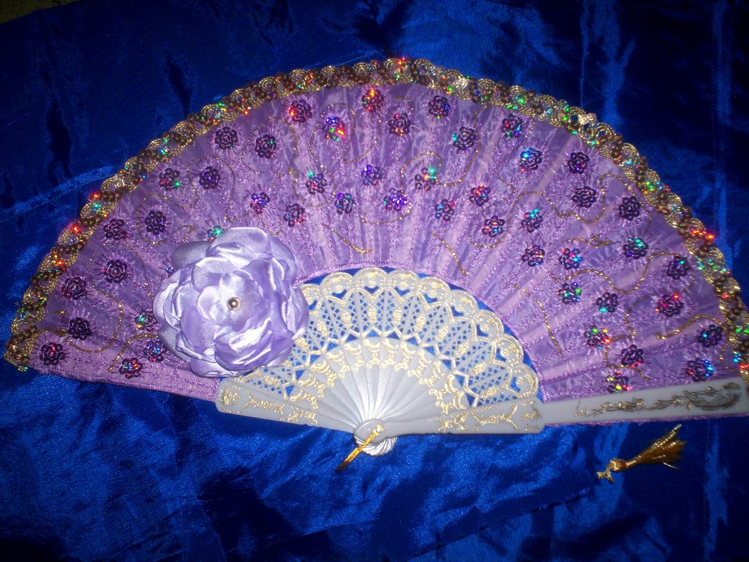

Slide 12
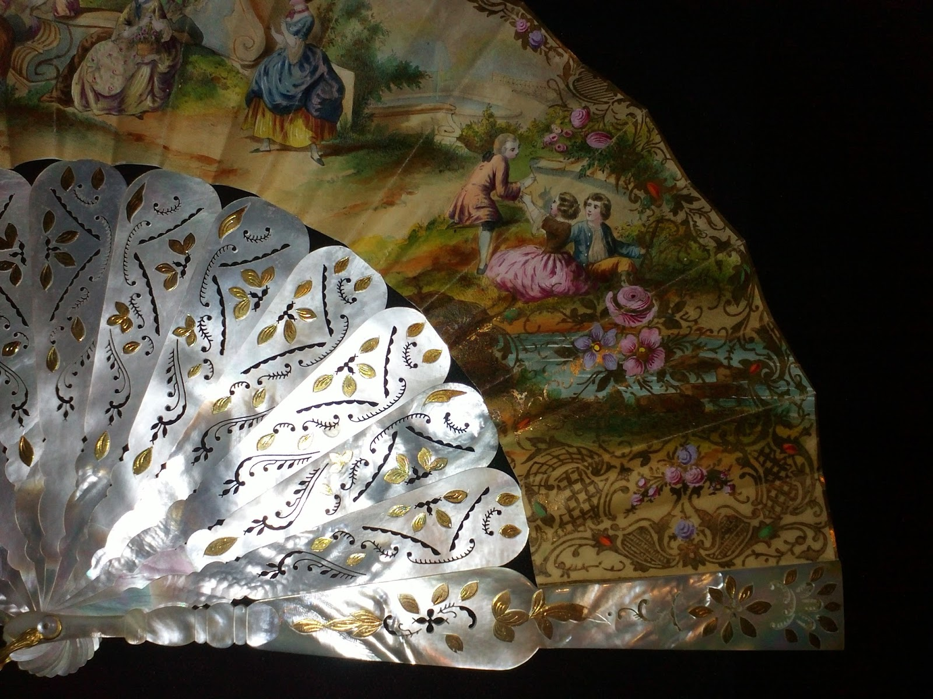

Slide 13
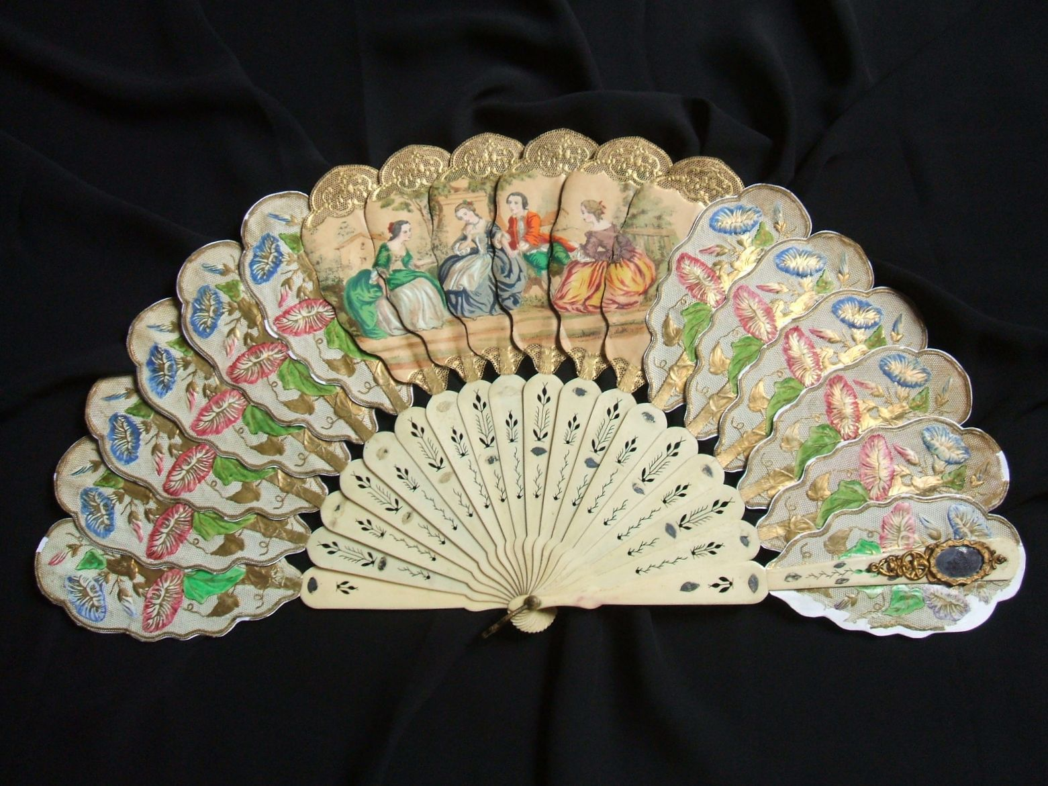

Slide 14
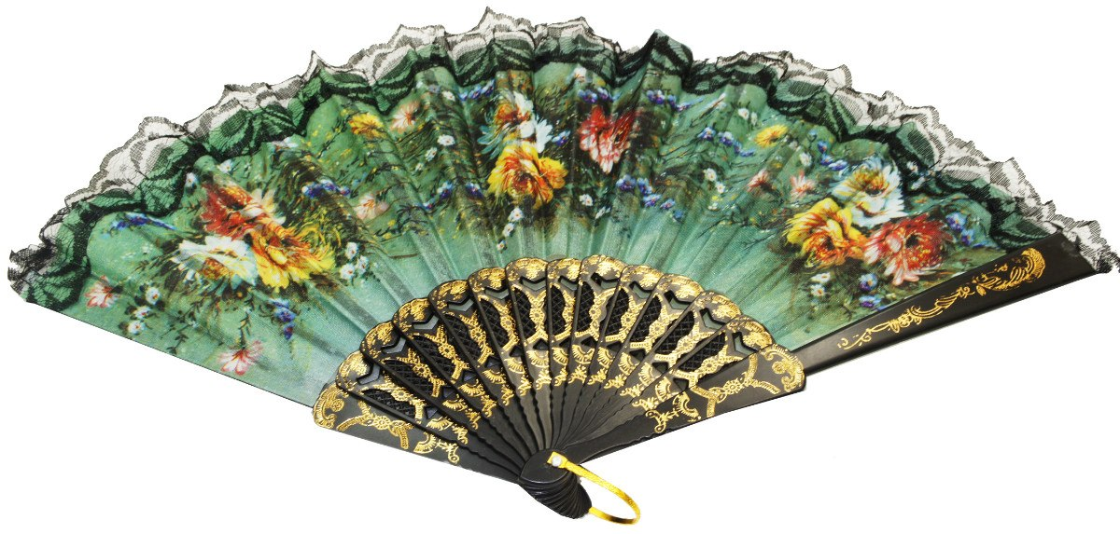

Slide 15
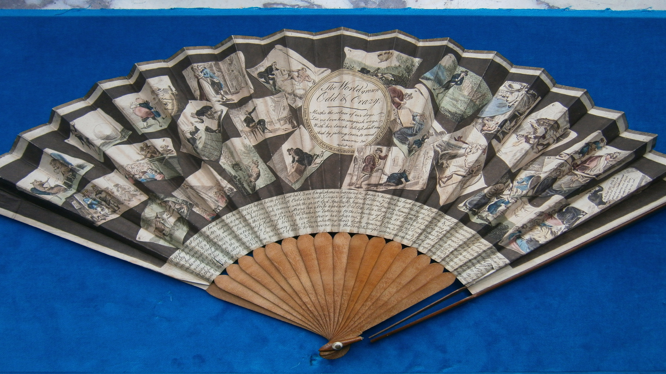

Slide 16
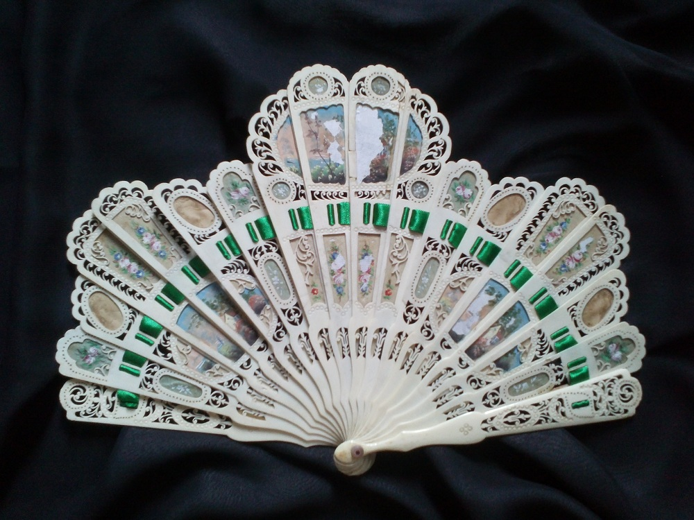

Slide 17
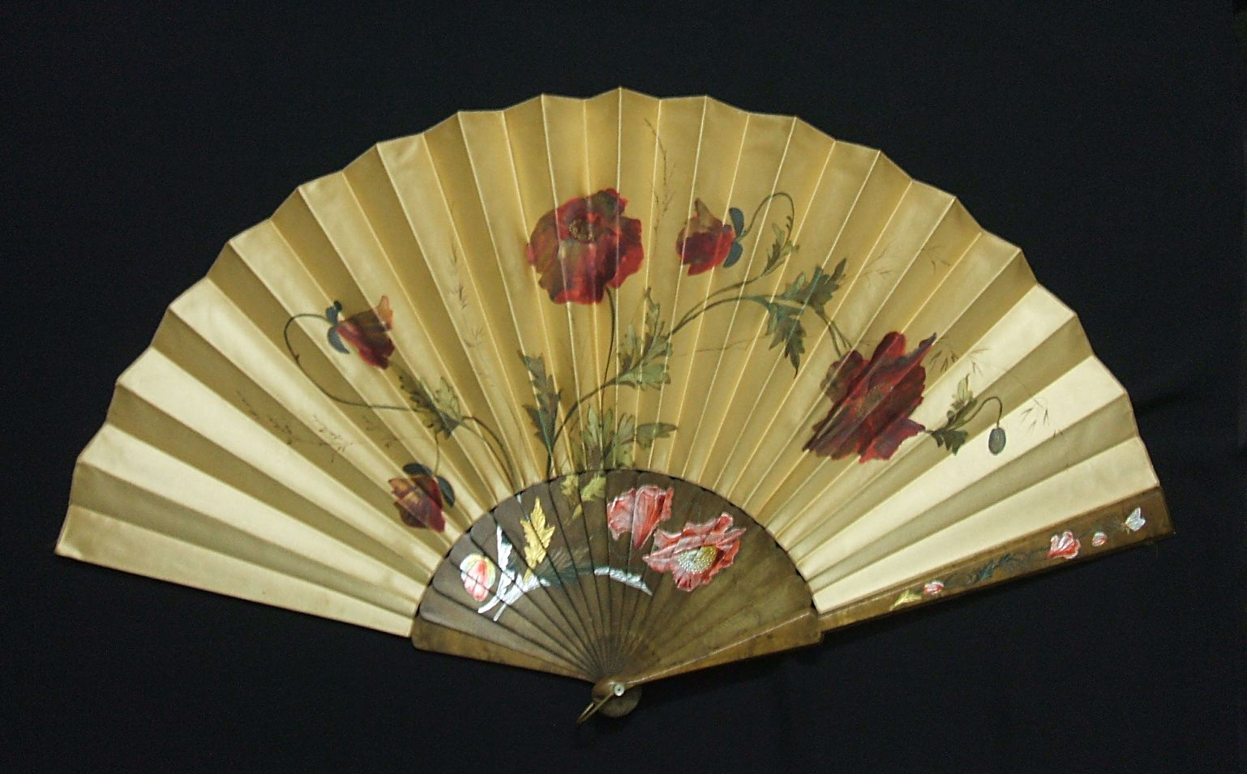

Slide 18
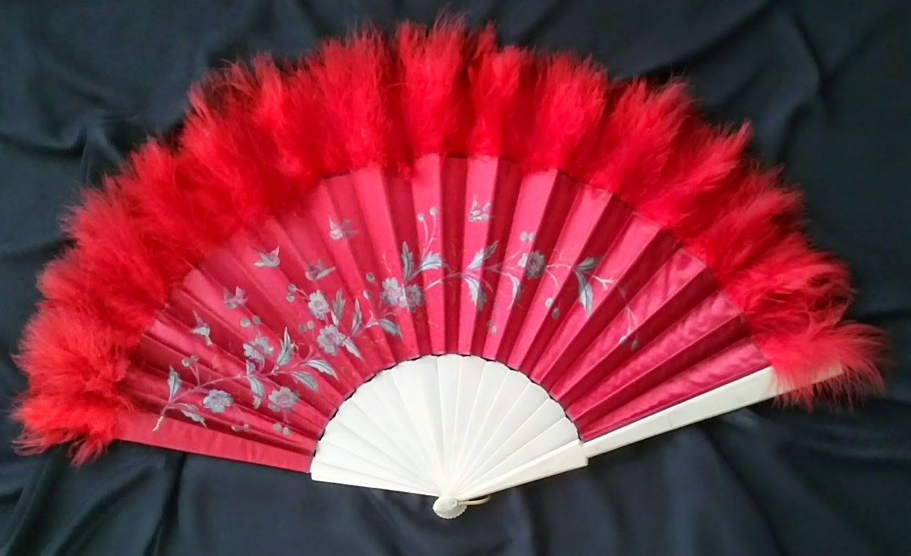

Slide 19
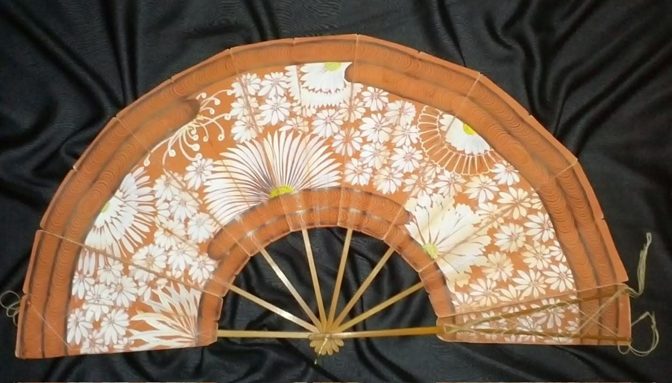

Slide 20
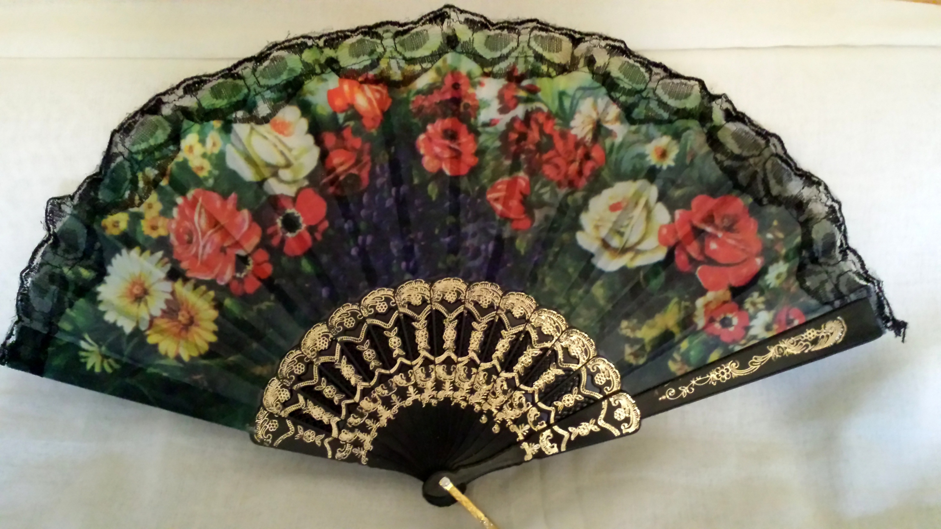

Slide 21
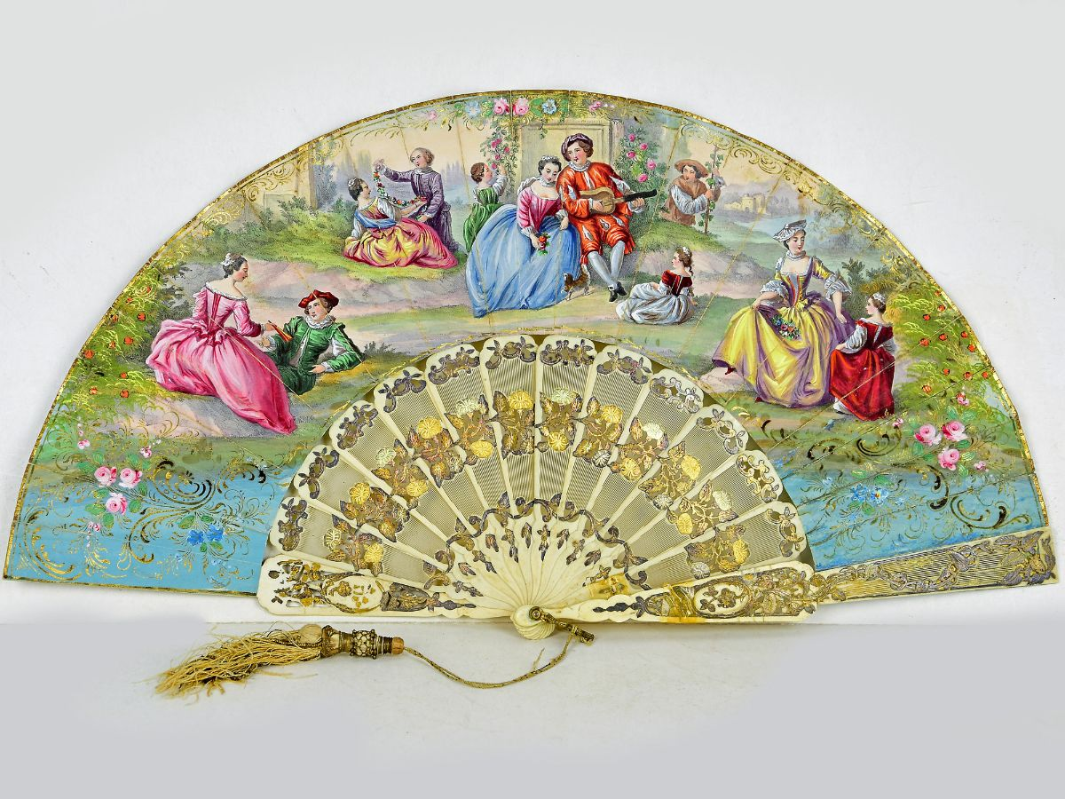

Slide 22
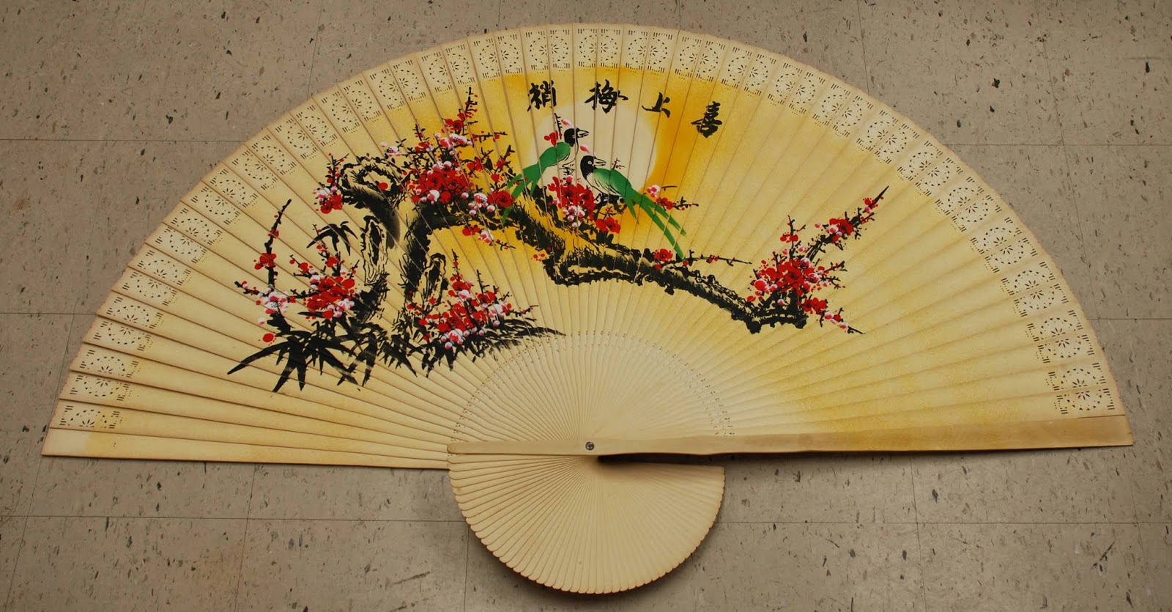


Fonte: Internet
Imagens: Internet
Música: Lamento Cigano
Formatação: Bia Vasconcellos
bvbiavasconcellos@gmail.com
www.sergrasan.com/biajovaslides
www.youtube.com/user/bvbiavasconcellos/videos
BIAJOVA SLIDES
<&>
AMOR À VIDA

